Slide 1
21901860 이지훈
일본 전통문화 속의
예능과 무대예술의 특징

Slide 2
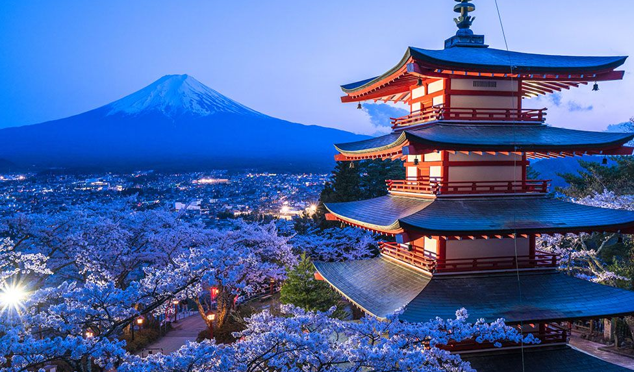
목차 1-1
※현대와 근대의 일본 예능과 무대예술의 종류
※일본의 전통문화 속의 예능과 무대예술
가부키(歌舞伎)
쿄오겡(狂言)
노(能)
분라쿠(文楽)
라쿠고(落語)
코오당(講談)
나이와부시[낭화절(浪花節)]

Slide 3
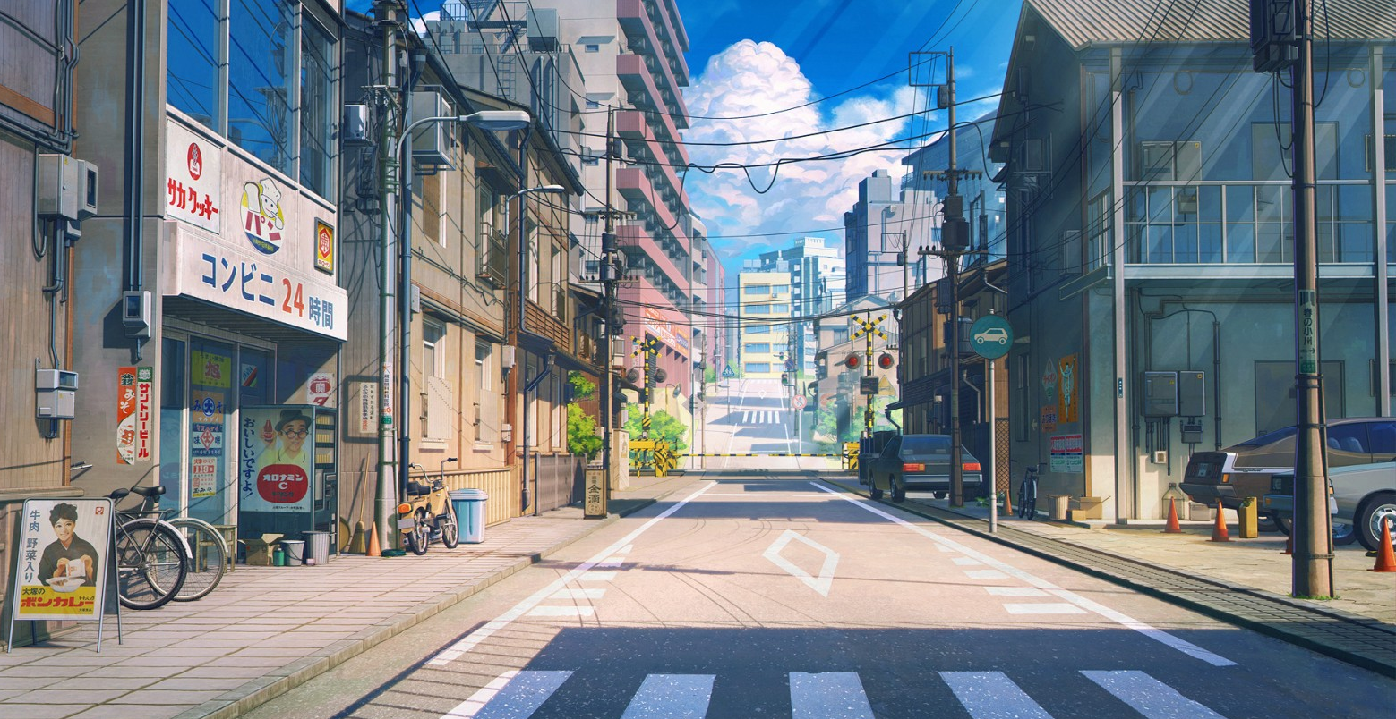
목차 1-2
※현대 일본의 전통문화 속 예능과 무대예술
엔게(演芸)
연극(演劇)
오와라이(お笑い)
콩트(コント)

